Slide 1
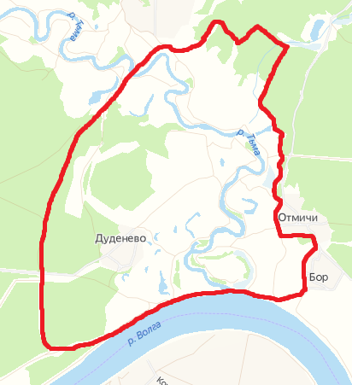
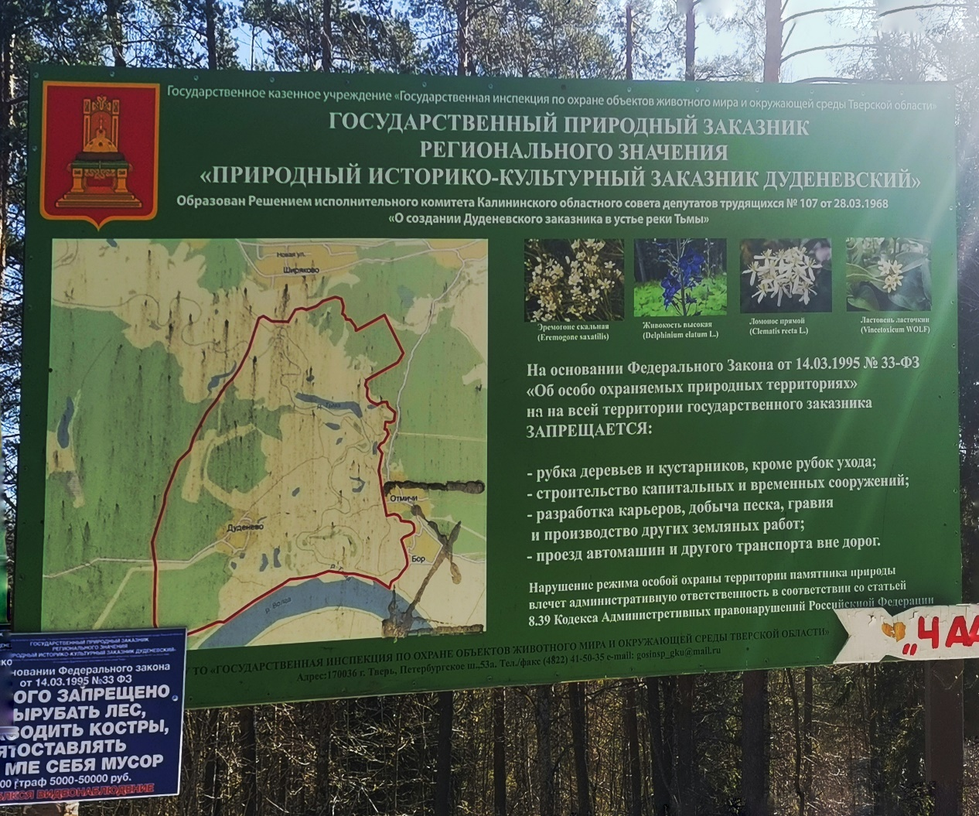
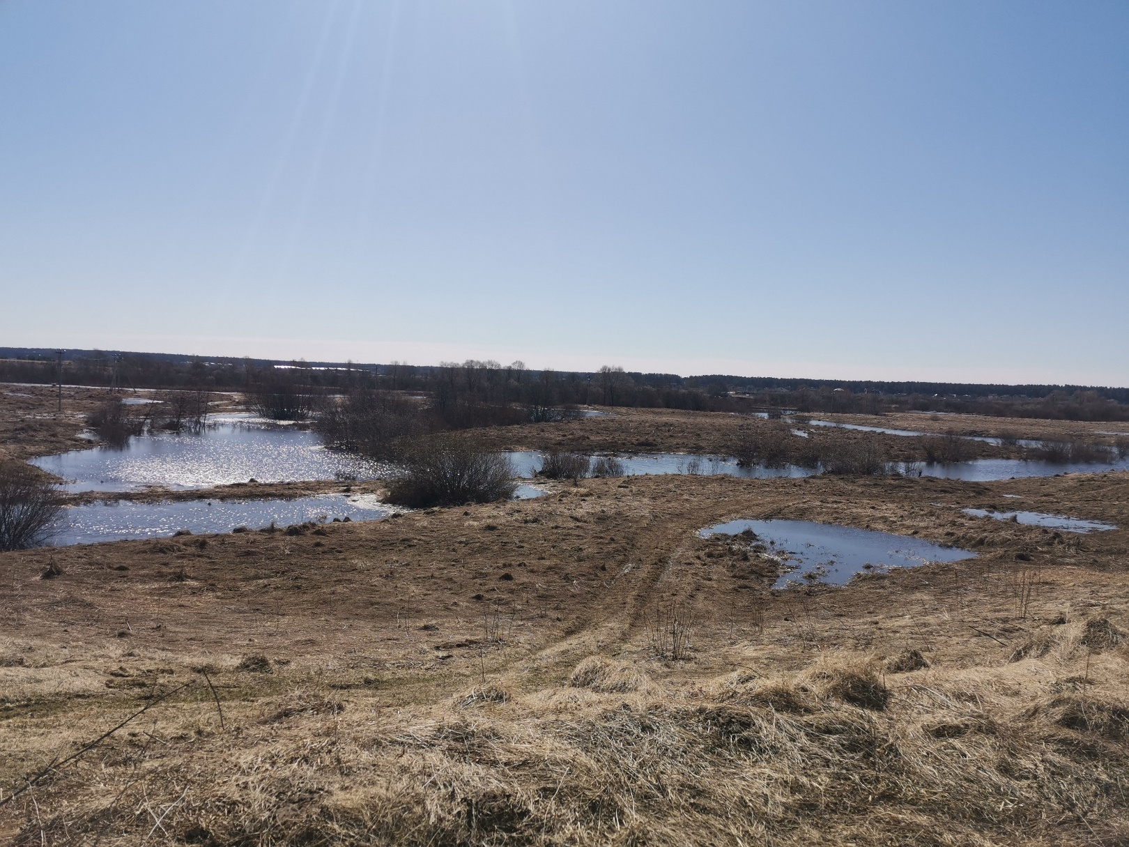
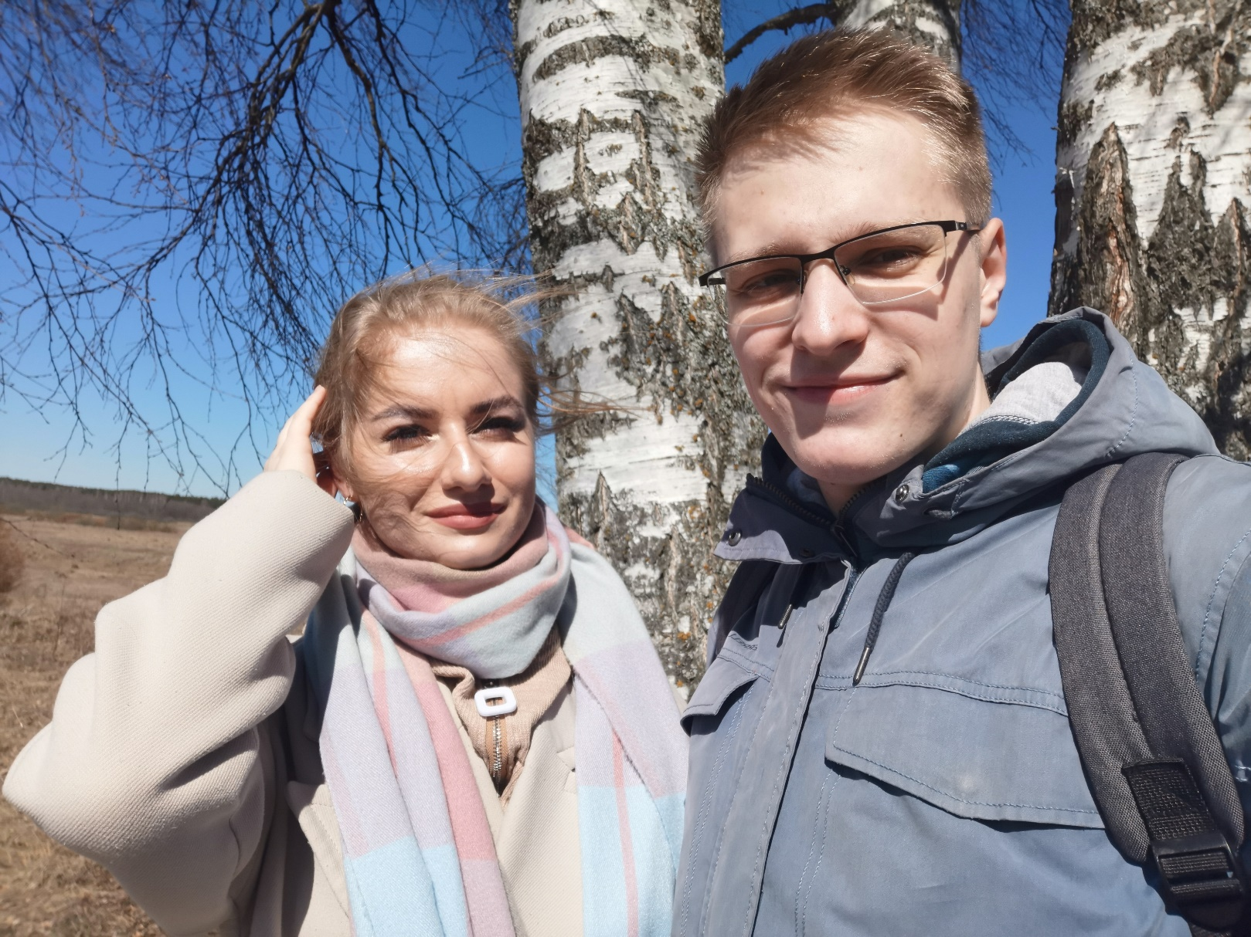
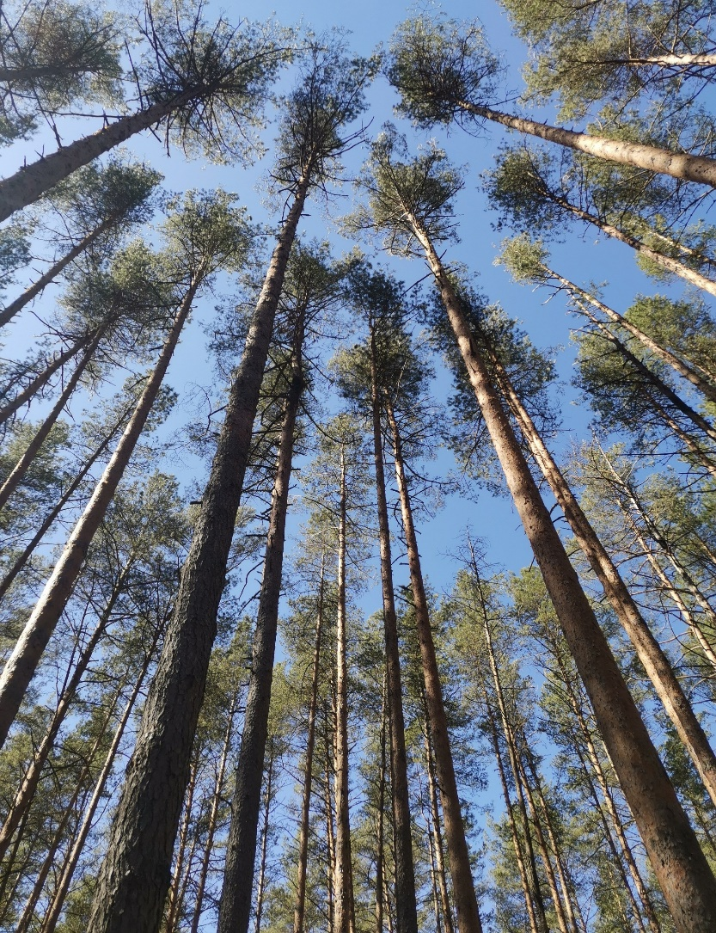
Государственный природный заказник регионального значения «Природный историко-культурный заказник Дуденевский» образован в 1968 году. Он назван по наименованию д. Дуденево и расположен на территории от пристани Кокошки до переправы через р. Тьму на дороге в д. Ширяково, от переправы вдоль правого берега Тьмы до её устья, далее вверх по левому берегу Волги до пристани Кокошки. Заказник представляет собой крайне редкий для Верхней Волги реликтовый комплекс дубравы. Здесь можно встретить дуб черешчатый, вяз, ясень, липу мелколистную, клён, орешник. Особенно примечателен редкостный травяной покров, его составляют ломонос прямой, гладыш широколистный, ластовень лекарственный. Целью создания заказника является охрана уникальных и типичных природных комплексов долины р. Тьмы и р. Волги, охрана редких видов живых организмов, занесенных в Красную книгу Тверской области, памятников истории и культуры, регламентация рекреационного использования территории.
Малинин А.И., Матвеева С.А. 33 группа

